Slide 1
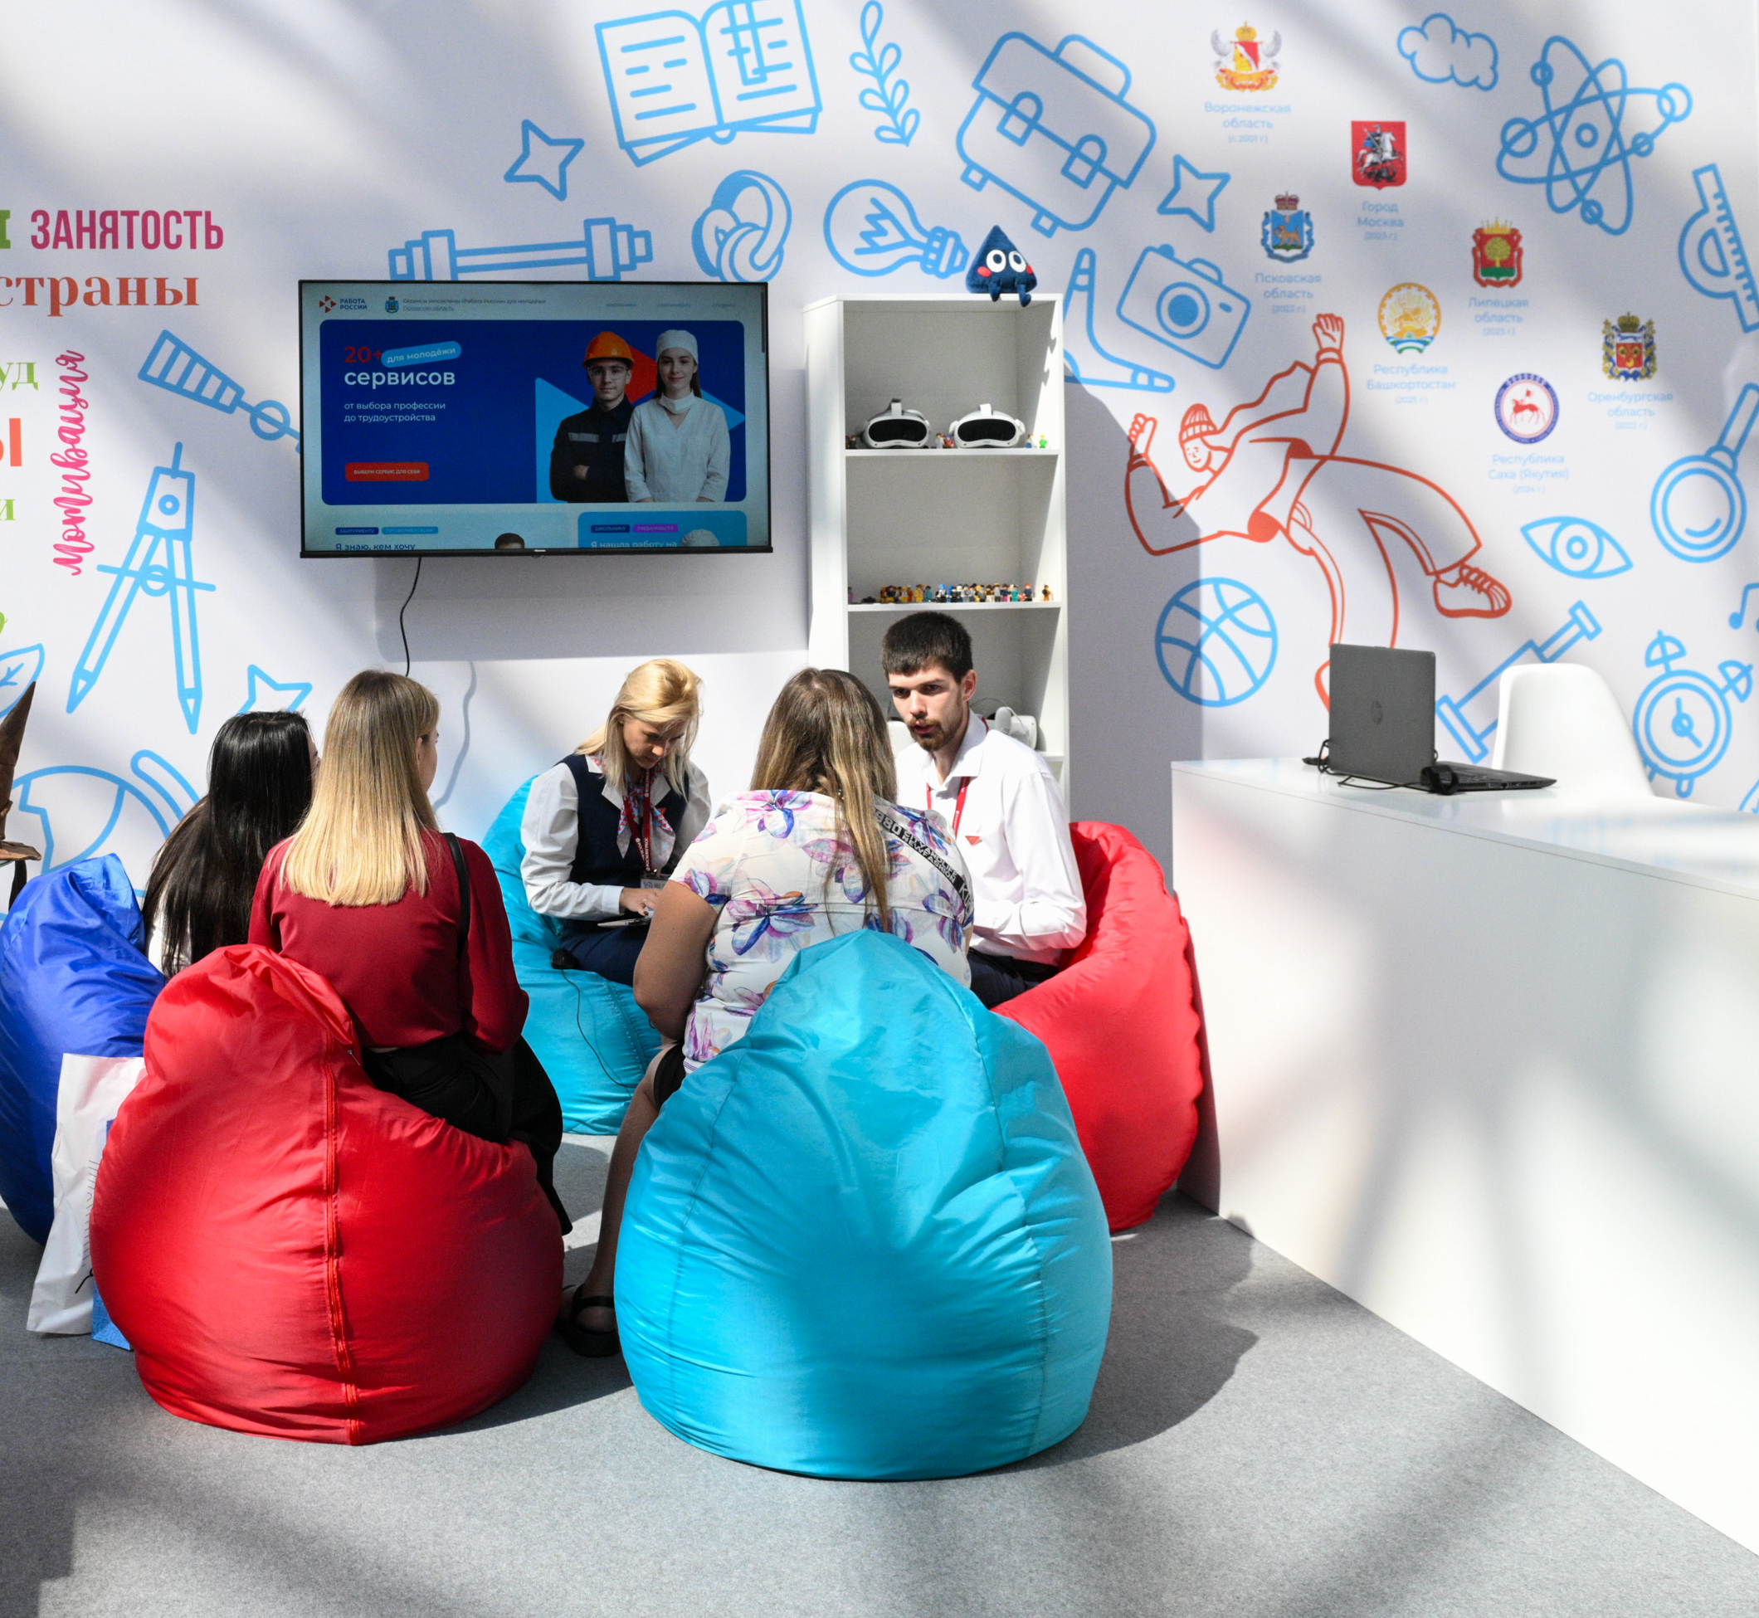



Профориентация
Маршрутизация
Трудоустройство
Яна Васюцкая (Псковская область)
Дмитрий Глотов (Липецкая область)
Анна Гомозова (Томская область)
ФТ Сириус, сентябрь 2025

Slide 2
Молодежь – драйвер экономического роста
Тренды
Популяризация рабочих профессий
Ухудшение ментального здоровья
Высокий спрос на платформенную/гибкую занятость
Формирование позитивного информационного поля
Вызовы
Низкий престиж рабочих профессий
Бережное отношение к здоровью, в том числе ментальному у молодежи
Потребность в гибких формах занятости
Клиповое мышление
Образ будущего Кадрового центра
Сбалансированная профориентация; привлечение специалистов с новыми компетенциями (психологи, талантологи, аналитики) для работы с молодежью; рабочие группы, клубы, межведомственные комиссии;
Личностно-ориентированный принцип работы; формирование службы психологов, подбор активных и молодых людей для работы с молодежью; молодежное сообщество, образовательные организации, студенческие отряды;
Принципы маркетинга; бизнес-тренеры, маркетологи, HR; работодатели, родители, образование
Клиентоориентированность; привлечение наставников, коучей в процесс оказания услуг; родители, фокус-группы, большие родительские собрания, уроки трудовой грамотности.

Slide 3
Молодежь – драйвер экономического роста
Решения | 10 лет | 5 лет | 3 года | 1 год | Сегодня
Популяризация рабочих профессий | Бесшовная маршрутизация молодежи, сокращение времени трудоустройства и закрытия рабочих вакансий | Создать Кадровый центр «Работа России» для молодежи (КЦМ) во всех субъектах РФ | Стимулирование работодателей к «продаже» рабочих профессий молодежи | Создать сервис для работодателя по популяризации рабочих профессий | Анализ потребности в рабочих профессия
Ухудшение ментального здоровья | Сокращение текучести кадров, сокращение оттока кадров из региона |  | Создание службы наставников и коучей в СЗН | 10 субъектов РФ внедряют пилотную программу (Псков и Липецк обязательно) | Создание концепции службы коучей
Высокий спрос на платформенную/ гибкую занятость | Создание постоянно действующей единой модели региональной профориентации (в рамках МРГ) |  | Совместные региональные проекты по гибкой занятости, в т.ч. Единый банк вакансий | Создать МРГ во всех субъектах РФ, формирование единой ДК | Анализ контрагентов по работе с молодыми людьми (молодежная политика)
Формирование позитивного информационного поля | Создание региональных информационных платформ и информирование 90% молодежи о сервисах СЗН |  | Создание региональной сети амбассадоров СЗН среди ЛОМов молодежи (школьник, студент, молодая семья, молодой специалист) | Разработка форматов интерактивных мероприятий (в т.ч. в информационном поле), обучение сотрудников пиар-служб СЗН молодежному контенту | Анализ ЛОМов и блогеров среди молодежи

